Slide 1
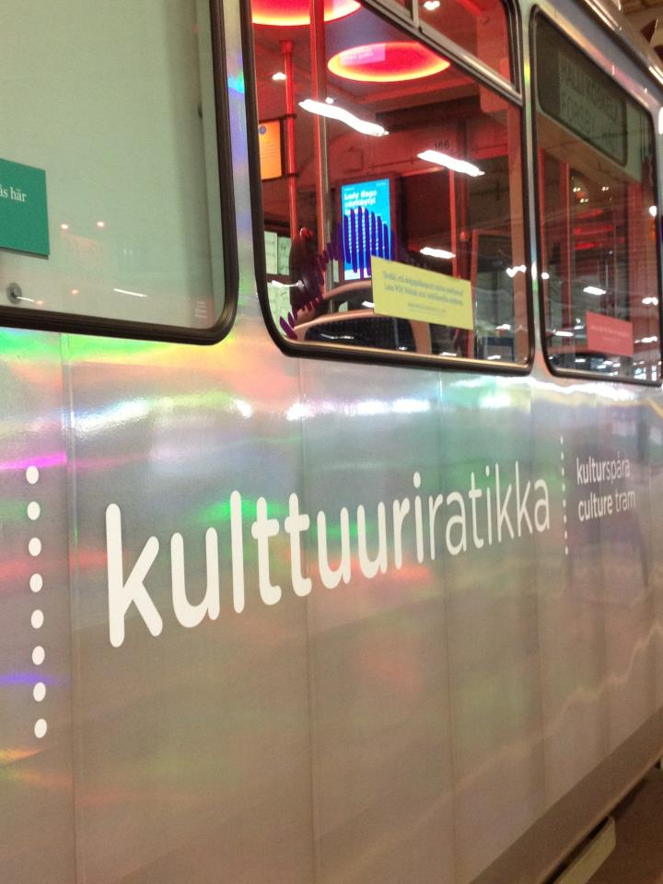
Metropolis 2012 CoCreate Helsinki
Kulttuuriratikassa 29.-31.8.2012

Slide 2
Innovaatioprojekti
Metropolian opiskelijat osallistuvat opintojen aikana innovaatioprojekteihin …….

Slide 3
Metropolis 2012 CoCreate Helsinki
Metropolis 2012 CoCreate Helsinki tuo Kulttuuriratikkaan Metropolia ammattikorkeakoulun kulttuurialan ottamaan varaslähdön Helsinki Design Weekiin yhdessä helsinkiläisten kanssa.
Kulttuurialan eri koulutusohjelmien opiskelijat (100 opiskelijaa yhdessä tilassa) törmäävät toisiinsa viiden päivän ajan ja kehittävät uusia tapoja kohdata kaupunkilaisia ratikassa.

Slide 4
Idea…
Viikko aikaa
n100 toisilleen tuntematonta opiskelijaa (Sisustus, Muotoilu, Digiviestintä, TV, Kulttuurituotanto, Musiikki)
Opettajat sparraavat
Innovointia ja toteutusta
Vain lehdistötiedote on valmis!
https://www.facebook.com/Metropolis2012CoCreateHelsinki

Slide 5
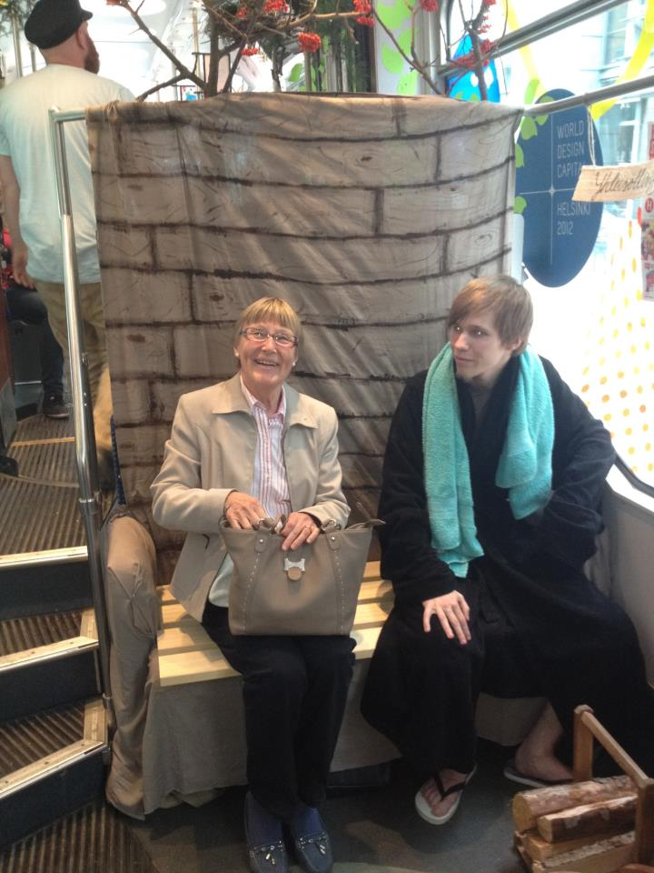
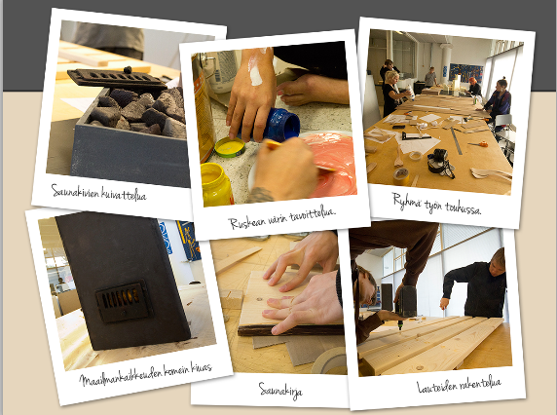
1. Oma sauna
Ratikassa

Slide 6
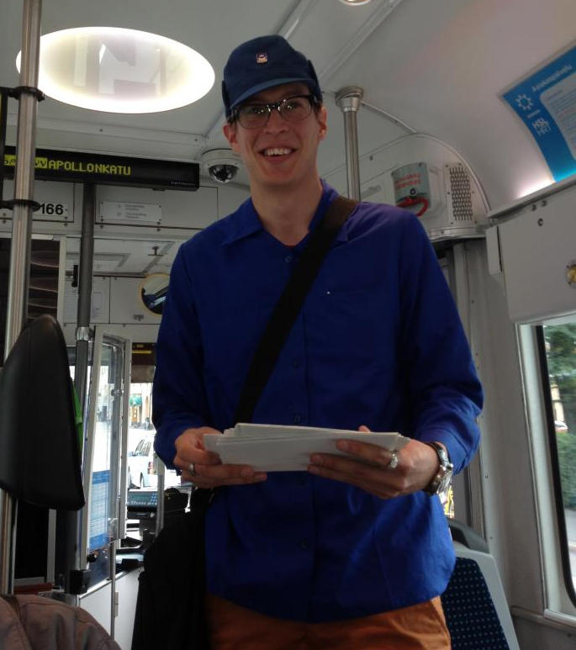
2. Posteljoonit. Koska olet viimeksi saanut kirjeen?
Positiivisia, käsinkirjoitettuja kohdennettuja viestejä matkustajille kulttuuriratikan reitillä.

Slide 7
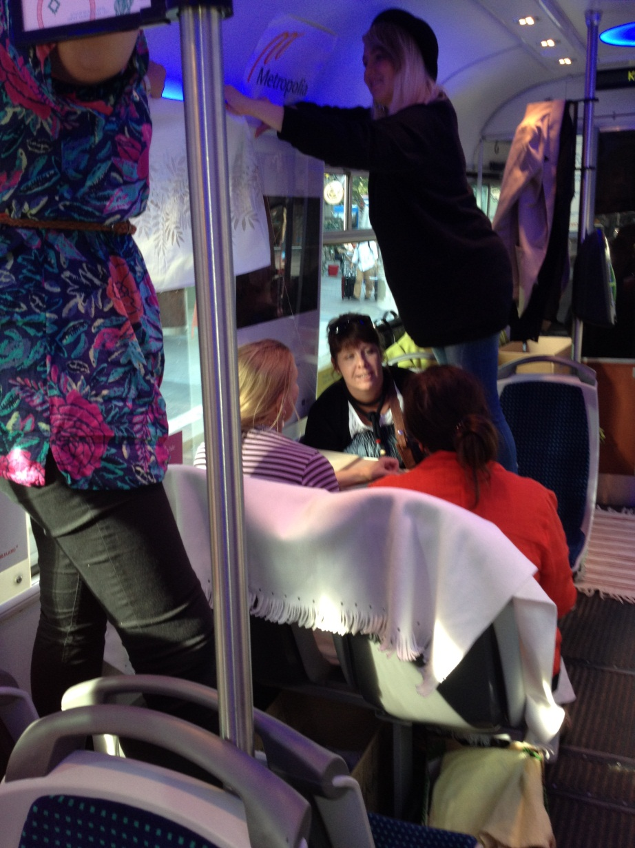
3. Koti ratikassa
Tilateos joka muovautuu matkanaikana

Slide 8
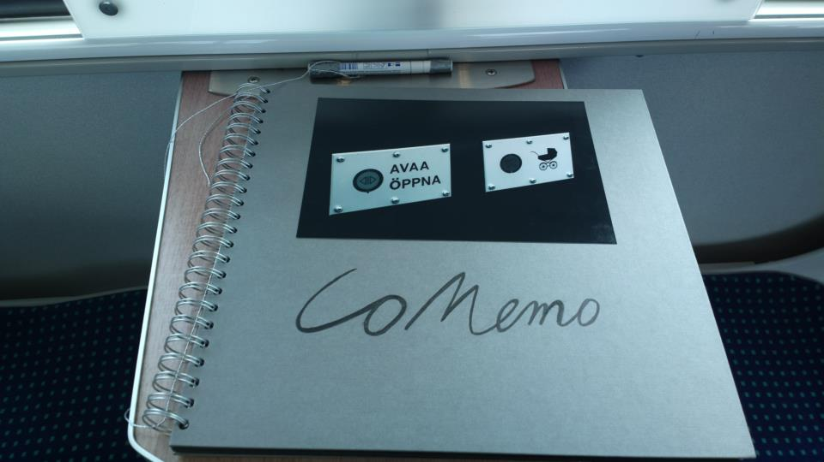
4. CoMemo Tarinoita, kertomuksia ja muistoja jaettavaksi
Stories, tales and memories to share.
Tarinoita, kertomuksia ja muistoja jaettavaksi

Slide 9
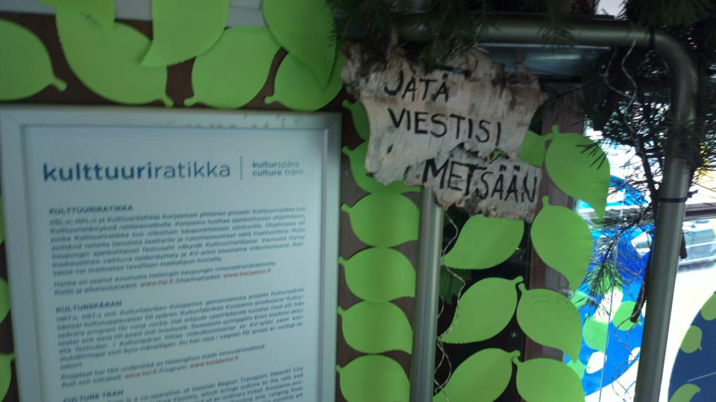
5. Viestimetsä. Hyppää urbaanin liikkuvan metsän kyytiin ja jätä sinne oma viestisi.
Metsän tuoksu
Lintujen viserrys

Slide 10
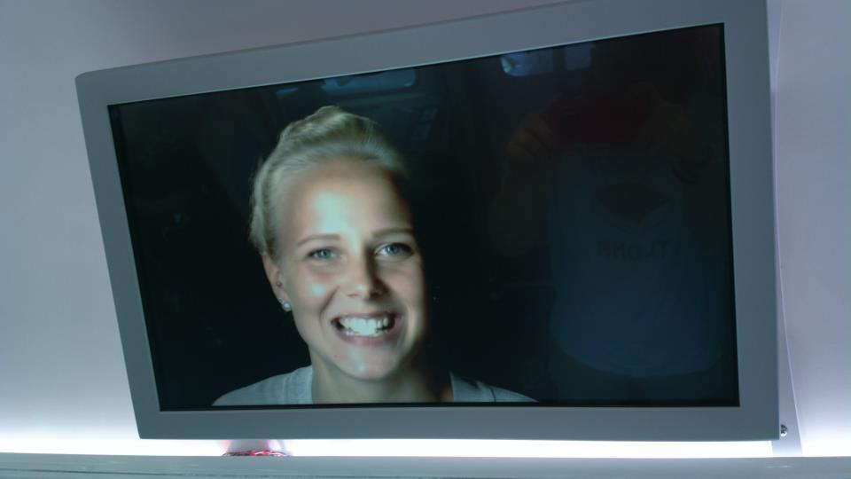
6. Hymy – Smile
Laulua raiteilla
https://www.facebook.com/Metropolis2012CoCreateHelsinki
Tunteiden video – Hymy joka tarttuu

Slide 11

7. Lupa kuunnella.
Lupa kuunnella. Ääniteos. Julkisessa liikennevälineessä, ahtaassa ja hikisessä tilassa mikään ei ärsytä niin, kuin joku kanssamatkustajista puhumassa äänekkäästi puhelimeen - ja se, ettei kuule, mitä puhelimen toisessa päässä sanotaan! Hauskoja, ärsyttäviä, outoja & jännittäviä puhelinkeskusteluja koko matkan täydeltä.

Slide 12
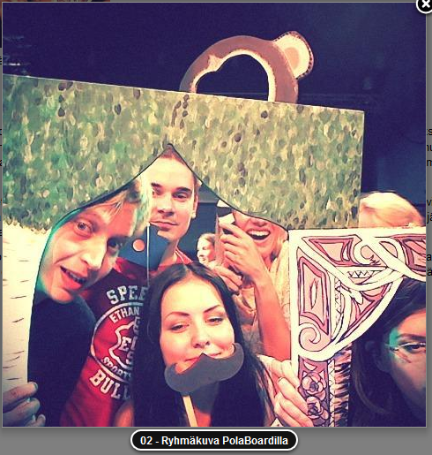
8. Polaroid point "Your photo take-away".
Hauska kuva muistoksi
Video
https://www.facebook.com/Metropolis2012CoCreateHelsinki

Slide 13

9. CoClap
CoClap on mukaansa tempaava Flashmob tyyppinen taputuskokemus
Video
http://coclap.metropolia.fi

Slide 14
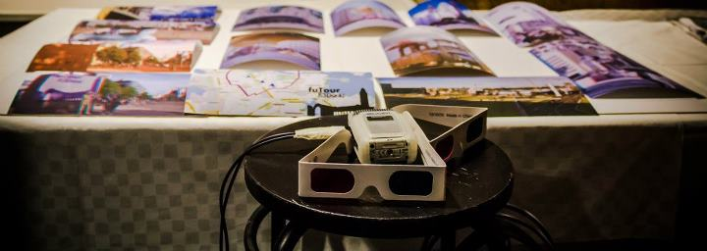
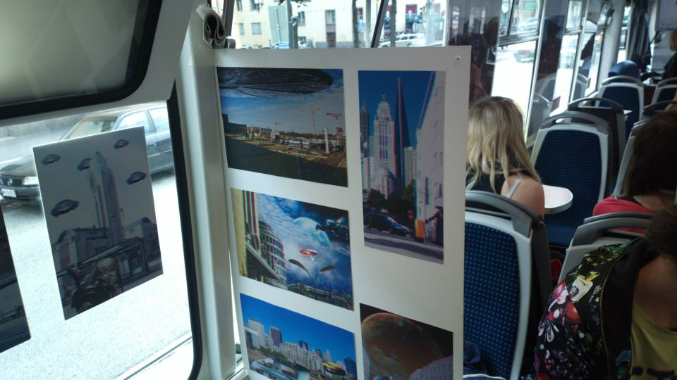
10. FuTour
H3Dsinki
FuTour H3Dsinki
https://www.facebook.com/FuTourH3Dsinki

Slide 15



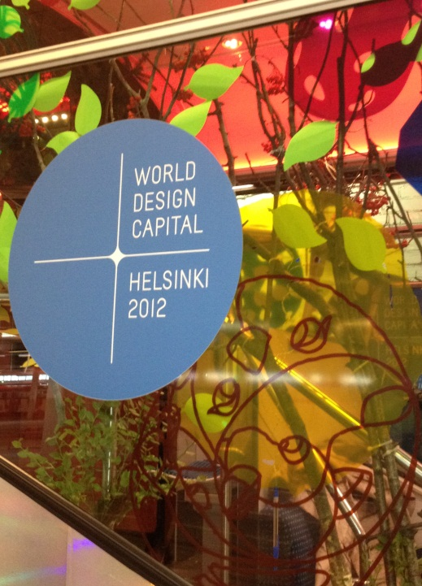
Kiitos! www.metropolia.fi www.facebook.com/MetropoliaAMK tiina.piiroinen@metropolia.fi

